Slide 1
TIPOS DE OPERADORES

Slide 2
OPERADOR ASIGNACIÓN
OPERADORES ARITMÉTICOS
OPERADORES ARITMÉTICOS INCREMENTALES
OPERADORES ARITMÉTICOS COMBINADOS
OPERADORES DE RELACIÓN
OPERADORES LÓGICOS O BOOLEANOS
EL OPERADOR CONDICIONAL
OPERADORES DE BIT
OPERADOR CONCATENACIÓN DE CADENAS

Slide 3
OPERADOR ASIGNACIÓN
El operador asignación =, es un operador binario que asigna el valor del término de la derecha al operando de la izquierda. El operando de la izquierda suele ser el identificador de una variable. El término de la derecha es, en general, una expresión de un tipo de dato compatible; en particular puede ser una constante u otra variable. Como caso particular, y a diferencia de los demás operadores, este operador no se evalúa devolviendo un determinado valor.

Slide 4

EJEMPLO

Slide 5
NOTA
No debe confundirse el operador asignación (=) con el operador relacional de igualdad (==) que se verá más adelante. Además Java dispone de otros operadores que combinan la asignación con otras operaciones (operadores aritméticos combinados).
En el siguiente código se muestran algunos ejemplos de uso del operador asignación con datos de distintos tipos:

Slide 6
public class OpAsignacion {
public static void main(String[] args) {
int i,j;
double x;
char c;
boolean b;
String s;
i = 15;
j = i;
x = 12.345;
c = 'A';
b = false;
s = "Hola";
System.out.println("i = " + i);
System.out.println("j = " + j);
System.out.println("x = " + x);
System.out.println("c = " + c);
System.out.println("b = " + b);
System.out.println("s = " + s);
}
}

Slide 7
OPERADORES ARITMÉTICOS
El lenguaje de programación Java tiene varios operadores aritméticos para los datos numéricos enteros y reales. En la siguiente tabla se resumen los diferentes operadores de esta categoría.

Slide 8
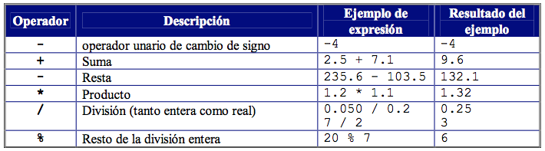
EJEMPLO

Slide 9
OPERADORES ARITMÉTICOS INCREMENTALES
Los operadores aritméticos incrementales son operadores unarios (un único operando). El operando puede ser numérico o de tipo char y el resultado es del mismo tipo que el operando. Estos operadores pueden emplearse de dos formas dependiendo de su posición con respecto al operando.

Slide 10
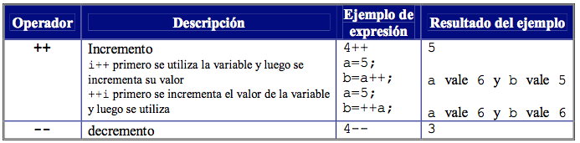

Slide 11
NOTA:
Estos operadores suelen sustituir a veces al operador asignación y también suelen aparecer en bucles for.

Slide 12
OPERADORES ARITMÉTICOS COMBINADOS
Combinan un operador aritmético con el operador asignación. Como en el caso de los operadores aritméticos pueden tener operandos numéricos enteros o reales y el tipo específico de resultado numérico dependerá del tipo de éstos. En la siguiente tabla se resumen los diferentes operadores de esta categoría.

Slide 13
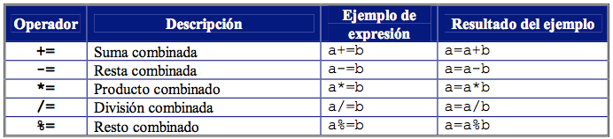
EJEMPLO:

Slide 14
OPERADORES DE RELACIÓN
Realizan comparaciones entre datos compatibles de tipos primitivos (numéricos, carácter y booleanos) teniendo siempre un resultado booleano. Los operandos booleanos sólo pueden emplear los operadores de igualdad y desigualdad.

Slide 15
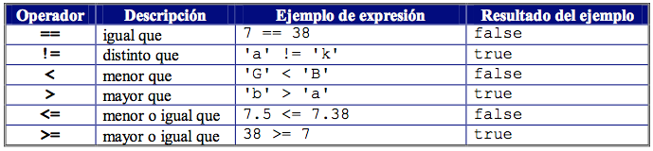

Slide 16
NOTA
Todos los valores numéricos que se comparan con NaN dan como resultado false excepto el operador != que devuelve true. Esto ocurre incluso si ambos valores son NaN.

Slide 17
OPERADOR CONCATENACIÓN DE CADENAS
El operador concatenación +, es un operador binario que devuelve una cadena resultado de concatenar las dos cadenas que actúan como operandos. Si sólo uno de los operandos es de tipo cadena, el otro operando se convierte implícitamente en tipo cadena.

Slide 18


Slide 19
SEPARADORES
Existen algunos caracteres que tienen un significado especial en el lenguaje Java. En la siguiente tabla se resumen los diferentes separadores que pueden encontrarse en el código fuente de un programa.

Slide 20
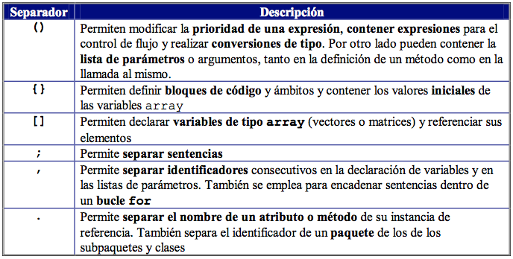

Slide 21
SENTENCIAS DE CONTROL DEL FLUJO DE UN PROGRAMA
Cuando se escribe un programa, se introduce la secuencia de sentencias dentro de un archivo. Sin sentencias de control del flujo, el intérprete ejecuta las sentencias conforme aparecen en el programa de principio a fin. Las sentencias de control de flujo se emplean en los programas para ejecutar sentencias condicionalmente, repetir un conjunto de sentencias o, en general, cambiar el flujo secuencial de ejecución. Las sentencias selectivas o condicionales se verán en este capítulo y las sentencias repetitivas en el siguiente.

Slide 22
SENTENCIA IF-ELSE
Es una bifurcación o sentencia condicional de una o dos ramas. La sentencia de control evalúa la condición lógica o booleana. Si esta condición es cierta entonces se ejecuta la sentencia o sentencias (1) que se encuentra a continuación. En caso contrario, se ejecuta la sentencia (2) que sigue a else (si ésta existe). La sentencia puede constar opcionalmente de una o dos ramas con sus correspondientes sentencias.

Slide 23
Sintaxis:
if (expresionLogica) {
sentencia_1;
}
o bien (con dos ramas):
if (expresionLogica) {
sentencia_1;
} else {
sentencia_2;
}

Slide 24
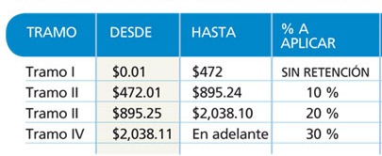
EJERCICIO #1 CALCULAR LA RENTA

